Slide 1
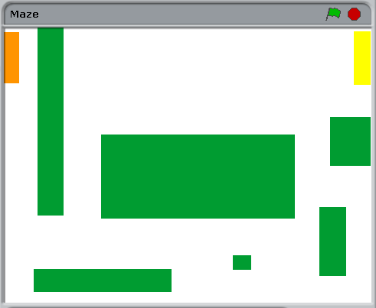
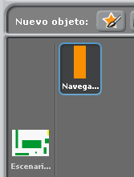
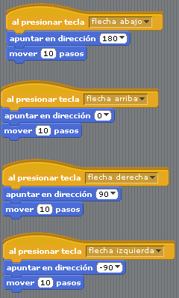
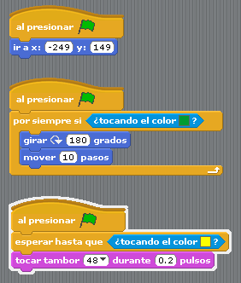
OBJETIVO
Moverse desde el inicio del laberinto hasta alcanzar el final
REGLAS
No tocar las paredes verdes
RESULTADO
Ganas cuando alcanzas el marcador amarillo.
7 Scripts
Hacer que el marcador salte de los muros verdes
Mueve el objeto alrededor
del escenario
Sin scripts, dibuja un fondo en forma de laberinto con muros de colores y un marcador final con color diferente
El jugador gana cuando el objeto toca la marca amarilla

